Slide 1


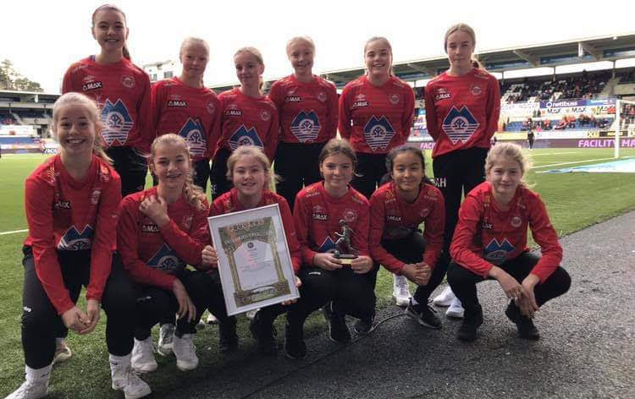
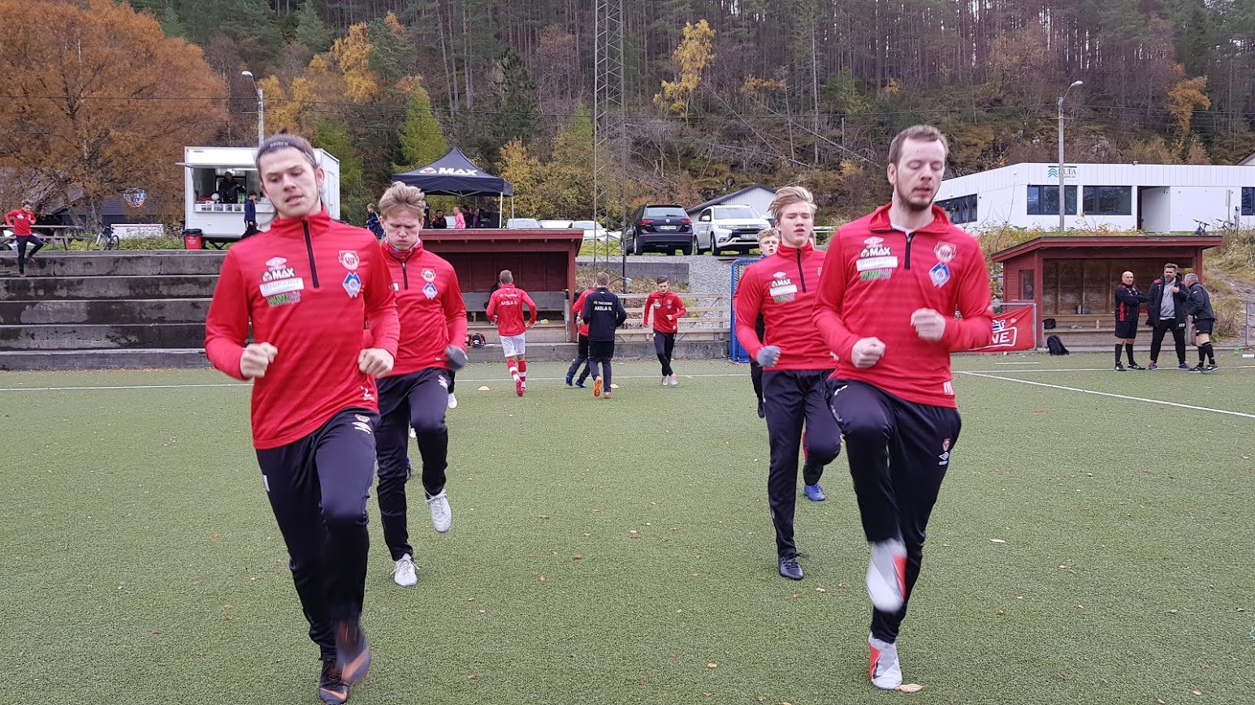
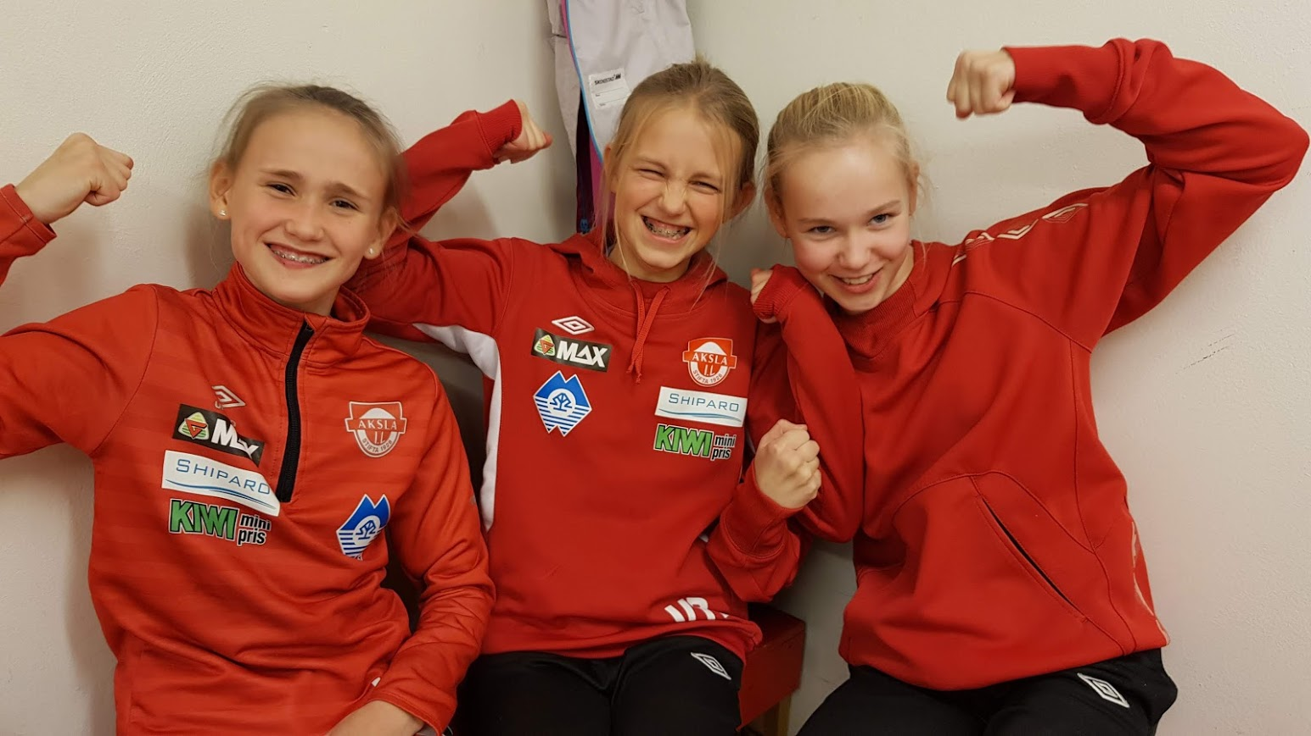
Aksla IL
Fotball
Sportsplan
#Idrettsglede for alle
Revidert 02.03.2021

Slide 2
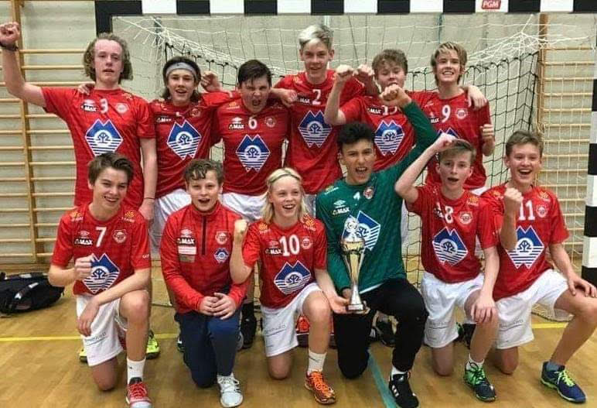
Bydelsklubb i Ålesund, som er
Inkluderende – Profesjonelle – Allsidige
og som skaper
#Idrettsglede for alle

Slide 3
«Ingen fortjener å tilhøre et bedre lag,
enn det man er villig til
å være med på å skape selv» Marit Breivik

Slide 4
Innhold
Visjon
Verdier
Sportslige målsettinger
Lagsaktivitet og ekstratilbud
Aksla IL – organisasjonskart klubb
  – organisasjonskart fotball
Rollekrav
  Aksla IL Fotball
  Sportslig leder
  Sportslig utvalg
  Trenerveileder
  Aksla-treneren
  Lagledere
  Aksla-spilleren
  Foreldre
  Dommerveileder
7. Akslaskolen
  6 – 10 år Barnefotball
  11 – 12 år Barnefotball
  13 – 14 år Ungdomsfotball
  14 – 16 år Ungdomsfotball
  17 – 19 år Ungdomsfotball
8. Differensiering – jevnbyrdighet
9. Hospitering

Slide 5
#Idrettsglede for alle
Formålet med planen er å sikre kvaliteten på det sportslige og utenomsportslige arbeidet i Aksla IL på alle nivåer i klubben. Den skal være et levende styringsmiddel for ledere, trenere, foreldre og spillere
Hva er Aksla IL?
Hvorfor «drives» Aksla IL?
Hvordan «skaper» vi beste utgave av Aksla IL?
«Ingen fortjener å tilhøre et bedre lag, enn det man er villig til å være med på å skape selv»
Sportsplanen skal være med å bedre det sportslige og sosiale fotballtilbudet i Aksla IL. Den skal skape klubbidentitet samt legge grunnlaget for fornuftig og målrettet lag- og spillerutvikling i et inkluderende og positivt idrettsmiljø – idrettsglede for alle
Aksla IL følger NFFs retningslinjer for barne og ungdomsfotballen.
Akslaskolen skal være styrende for det sportslige arbeidet som gjøres i klubben

Slide 6
Vi er INKLUDERENDE
Sterk forankring i nærmiljøet – idrettsglede for alle
Alle blir sett – spillere, trenere, foresatte, dommere og frivillige
Stille lag i alle årskull i jente- og guttefotballen
Skape gode holdninger hos barn og unge – respekt og gode medmennesker
Legge til rette for trivsel og moro med fotball – uansett ambisjonsnivå
Et åpent og levende klubbhus – sosiale arrangement for alle
Trenerarrangement – sosialt og sportslig påfyll
Samarbeid mellom lag på tvers av årskull

Slide 7
Vi er ALLSIDIGE
Det skal være tilrettelagt for fleraktivitet
  Så mye som mulig, så lenge som mulig
Felles oppstartsmøte – håndball / fotball
Uorganisert aktivitet – håndball / fotball
Helgeaktiviteter – håndball / fotball

Slide 8
Vi er PROFESJONELLE
Klubben er sjef – lojalitet til klubbens retningslinjer
Sportsplanen er retningsgivende for det sportslige arbeidet i klubben
Utvikle ulik kompetanse – kurs – utvikle dyktige trenere, ledere og dommere
Ryddighet ift. naboklubber
Intern kommunikasjon – retningslinjer
Fremsnakke hverandre og klubben
Snakke til og ikke om – respekt for hverandres egenskaper

Slide 9
Sportslige målsettinger
Det gode arbeidet som blir gjort i barne- og ungdomsfotballen skal gi et godt rekrutteringsgrunnlag til seniorfotballen.
75% egen-rekrutterte spillere på dame og herrelaget.
Herrelag i 4 divisjon innen 2022 (Aksept for 50% egen-rekrutterte i denne perioden)
Damelag i toppen av 3 divisjon i 2022
Aksla IL er en av de store klubben på Sunnmøre. Vi har store forventninger til oss selv og ønsker å drive så godt at vi skal kunne gi et godt tilbud til alle. Med et stort nedslagsfelt og mange aktive skal vi kunne gi også våre ivrigste et godt og attraktivt tilbud i ungdomsfotballen.
1 divisjon – G13, G14, G16 og G19 (supplert med 2-lagstilbud)
1 divisjon – J13, J15 og J17 (supplert med 2-lagstilbud)

Slide 10
Sportslige målsettinger
Ekstra tilbud i barne- og ungdomsfotballen:
FFO tilbud 3 ganger pr uke for 8-11 år (Hele året)
Ekstra tilbud 1 gang pr uke for 12-14 år (Ute av sesong)
Satellitt deltagelse for de ivrigste 12/13 år
Resultat:
Minimum 1,5 gutter og 1,5 jenter 13 år på bylag hvert år
Minimum 1 gutt og 1 jente 14 år på kretslag hvert år
Minimum 1 gutt og 1 jente 15 år på kretslag hvert år

Slide 11
Sportslige målsettinger
Oppstart 6 åringer
100% av alle potensielle gutter og jenter innom trening i oppstartsperioden
80% av alle potensielle gutter og jenter fortsetter å spille fotball etter oppstartsperioden
60% av alle potensielle gutter og jenter spiller fremdelesfotball når de er 12 år gammel
40% av alle potensielle gutter og jenter spiller fremdeles fotball når de er 15 år gammel
10% av alle potensielle gutter og jenter spiller fremdeles fotball når de blir seniorer

Slide 12
Lagsaktivitet og ekstratilbud
Barnefotball
Miniturneringer, seriespill og nivåpåmelding. Påmelding skjer i samarbeid med klubb. Gruppens størrelse avgjør hvor mange lag vi melder på, vi vektlegger at hver enkelt spiller skal få nok kamper og spilletid.
Aksla IL skal delta på følgende i barnefotball:
6-7 år: Miniturneringer
8-9 år: Miniturnering og seriespill
10-12: Seriespill
Nivå påmelding (10-12 år): Nivå 1-3, klubben bistår lagene. Lagene skal meldes på samme nivå med et snitt av gruppens ferdighetsnivå. Unntak kan gjelde 12 årskullet og 9’er serien om ferdighet og spredning i modning tilsier at ulike nivå gir riktig utfordringer. Merk alle spillere skal i løpet av sesongen hver med og spille minimum halv kamp med laget som er påmeldt på det øverste nivået.
Detaljer under sesongplanlegging og kampavvikling: https://www.akslail.no/om-aksla-il/kvalitetsklubb/aktivitet/#Sesongplanlegging+og+kampavvikling
Turneringer. 6-9 år delta på turneringer lokalt på Sunnmøre. 10-12 år tillatelse til å delta på overnattingsturneringer. Alle skal ha tilbudet om å få være med. Ved behov må laget rådføre seg med klubbens trenerveileder.
FFO. Ekstra tilbud etter skoletid for barn 8-11 år. 2-3 ganger pr uke i 10,5 mnd pr år. FFO er et alternativ til skolens SFO.
Informasjon FFO på hjemmesiden: https://www.akslail.no/fotballakademi/telenor-xtra-ffo/

Slide 13
Lagsaktivitet og ekstratilbud
Ungdomsfotball
Seriespill. Påmelding skjer i samarbeid med klubb. Gruppens størrelse avgjør hvor mange lag vi melder på, vi vektlegger at hver enkelt spiller skal få nok kamper og spilletid. Merk at klubben har satt opp målsettinger for ungdomsfotballen, men er opptatt av å gi alle et tilbud
Detaljer under sesongplanlegging og kampavvikling: https://www.akslail.no/om-aksla-il/kvalitetsklubb/aktivitet/#Sesongplanlegging+og+kampavvikling
Turneringer. Deltagelse i turneringer er en sosial og motiverende begivenhet. Ungdomslagene skal delta på minium 1 lokal turnering og 1 turnering utenfor Sunnmøre. Ingen lag i Aksla har lov å reise på turneringer uten at alle i gruppen får tilbudet om å være med. Ved deltagelse i større turneringer skal klubben v/trenerveileder rådføres og være med i planleggingen.
Aksla Xtra Ungdom. Ekstra tilbud etter skoletid for ungdom 12-14 år. 1 gang pr uke fra november til mars – aktivitet ute av sesong. Informasjon AXU på hjemmesiden: https://www.akslail.no/fotballakademi/aksla-xtra-ungdom/

Slide 14
Årsmøte
Styret
Daglig leder
Markedsansvarlig
Administrasjon
Sport
Valgkomite
Revisor
Håndball
Fotball
Økonomi
Økonomiansvarlig
Utstyrsansvarlig
Arrangementansvarlig
Håndball
Dommeransvarlig
Fotball
Arrangementansvarlig
Fotball
Dommeransvarlig Håndball
Politiattestansvarlig
Kvalitetsklubb
FFO-ansvarlig Fotball
Sport Fotball

Slide 15
Sport Fotball
Sport Fotball
Sportslig leder/
Trenerveileder
Sportslig utvalg barnefotball (Gutter 6 - 12 år)
Trenere
Styret
Sportslig utvalg barnefotball (Jenter 6 - 12 år)
Trener
Sportslig utvalg ungdoms- og seniorfotball (Gutter 13 år - A-lag)
Sportslig utvalg ungdoms- og seniorfotball (Jenter 13 år - A-lag)
Trenere
Trenere
Laglederveileder
Lagledere
1.1.2019

Slide 16
Krav til Aksla IL, fotball
Skal skape følelse av ansvar, eierskap, tilhørighet og lojalitet for alle i Aksla IL
Skal ha sportslig utvalg for jenter og gutter i barne- og ungdoms- / voksenfotballen med en sportslig ansvarlig, trenerveileder og dommerutvikler
Skal gi alle et aktivitetstilbud – alle skal bli sett
Skal gi tilbud om Fotballfritidsordning for barn i alderen 8 – 12 år
Skal gi de som vil bli god og viser det – muligheten til å bli god
Skal rekruttere trenere, ledere og dommere på alle nivåer
Skal gi trenere, ledere og dommere tilbud om skolering og utdanning
Skal samarbeide med kretsen, toppklubb og naboklubbene om fotballkompetanse
Skal tilby anlegg og utstyr som står i forhold til klubbens mål og ambisjoner

Slide 17
Sport Fotball
1 representant fra Sportslig utvalg
Barnefotball
(gutter 6 – 12 år)
Sportslig leder
Jenter/gutter
1 representant fra Sportslig utvalg
Ungdoms/
voksenfotball
(gutter 13 – A-lag)
1 representant fra Sportslig utvalg
Barnefotball
(jenter 6 – 12 år)
1 representant fra Sportslig utvalg
Ungdomsfotball
(jenter 13 – A-lag)
Trenerveileder

Slide 18
Krav til Sportslig leder
Leder av Sportslig utvalg
  1 leder fra hvert Sportslig utvalg + trenerveileder sitter i klubbens øverste sportslige organ
Utvikling og implementering av sportsplanen og andre retningslinjer for sportslig aktivitet – og at disse blir fulgt
Ansettelse av trenere og personer i andre sentrale sportslige verv – skape gode team rundt lagene
Prioriteringer (økonomi, anlegg, trenere etc.)
Utvikling av sportslig kompetanse i Aksla
Differensiering (som inkluderer hospitering)

Slide 19
Krav til Sportslig utvalg
Sportslig utvalg for
  Gutter: 6 – 12 år (definert som barnefotball av NFF)
  Gutter: 13 – A-lag (definert som voksen og ungdomsfotball av NFF)
  Jenter: 6 – 12 år (definert som barnefotball av NFF)
  Jenter 13 – A-lag (definert som voksen og ungdomsfotball av NFF)
Skal ha det overordnede ansvaret for alle spørsmål knyttet til sportslige aktiviteter i Aksla IL i aktuell aldersgruppe
Skal ha ansvar for forvaltning og videreutvikling av sportsplanen – Akslaskolen

Slide 20
Krav til Sportslig utvalg
Alle lag skal med inntil 16 spillere ha minimum 1 hovedtrener, 1 hjelpetrener, 1 keepertrener, 1 lagleder, 1 foreldrekontakt og 1 sosialminister
  Hovedtrener er ansvarlig for alt treningsopplegg og det sportslige rundt laget
  Keepertrener har et spesielt ansvar for keepertreninger og sportslig oppfølging av keeperne i laget
  Lagleder er ansvarlig for alt det administrative rundt laget, men kan gjerne og aller helst organisere oppgaven slik at ansvaret deles opp og fordeles mellom flere
  Foreldrekontakt har ansvaret for dugnader og kommunikasjon mellom trener(e) og foreldre

Slide 21
Krav til Trenerveileder
Gi trenerne direkte oppfølging på feltet – trening og kamp
  Gode trenere skaper gode utviklingsmiljø
Ansvarlig for at sportsplanen legges til grunn for gjennomføring av aktiviteten i klubben
Rekruttere nye trenere
Ved oppstart for 6-åringer
  Få tak i klasselistene
  Ta kontakt med aktuelle trenere
  Presentere Aksla IL og sportsplanene for de aktuelle trenerne
  Sette sammen trenerteamet
  Lede de første treningene sammen trenerteamet – implementere sportsplanen
Planlegging og gjennomføring av trenerforum – ansvarlig for å utarbeide en struktur for hvordan de gjennomføres og at de blir gjennomført iht. sportsplanen
Bistå trenerne i planleggingen av deres ukentlige aktiviteter – trening og kamp
Bidra til at trenerne føler trygghet og får økt sin kompetanse

Slide 22
Krav til Trenerveileder
Være det sportslige «limet» mellom klubbens sportslige ledelse og trenerne
Være «spydspissen» til å følge opp de sportslige retningslinjene (sportsplanen) og den praktiske utøvelsen som trenerne gjennomfører
Må inneha
  Gode menneskelige egenskaper
  Bygge relasjoner
  Ha stor personlig integritet og ha evne til andre menneskers behov i sentrum
  Tilstedeværelse på banen, evne til å ta utgangspunkt i den som skal veiledes, overføre faglige budskap og følge opp arbeidet over tid
  Evne å bygge en kultur for feedback

Slide 23
Fokusområder for Trenerveilederen
Barnefotballen
Ungdoms og voksenfotball
Følge opp trenerne på feltet
Klubbens verdigrunnlag
Organisering av aktivitet – sportsplanen
Trygg voksenperson
Se og ta vare på alle
Lek
Spille sammen med
Smålagsspill
Differensiering – jevnbyrdighet
Utenfor feltet
1:1-samtaler med treneren
Bidra og delta i trenerforum
Delta på foreldre og lagsmøter ved behov
Følge opp trenerne på feltet
Klubbens verdigrunnlag
Planlegge (år / periode / økta)
Organisering av aktivitet – sportsplanen
Påvirkning (læring / metode)
Se og ta vare på alle
Fotballfaglige tema
Differensiering – jevnbyrdighet
Utviklingsplan for trenerne
Utenfor feltet
1:1-samtaler med treneren
Bidra og delta i trenerforum
Delta på foreldre og lagsmøter ved behov

Slide 24
Trenerveilederens sjekkliste
Før praksis:
Bygger jeg gode relasjoner mellom treneren og meg?
Har jeg god innsikt i trenerens plan og bygger denne på vår «kontrakt»?
På feltet – «trenerens gjennomføring»
Hvordan ser jeg aktiviteten – trenerens praksis – temaet?
Hører og ser jeg godt nok det treneren gjør ute på feltet?
Mine notater underveis i økta – hva og hvordan?
Skjer det læring? Hvordan og hvorfor?
Er det forhold underveis i økta som er utenfor trenerens kontroll?

Slide 25
Trenerveilederens sjekkliste
Etter praksis – feedbackprosessen
Hva lyktes du med og hvordan opplevde du deg selv? Kort / åpen refleksjon
Hvordan fungerte selve aktiviteten iht. tema / momenter? Forsterke plusser
Hvordan påvirket du selve aktiviteten? Plussituasjoner
Hva kunne du tenkt å gjort annerledes? Vekstområder – refleksjon
Hvor står vi nå i din læringsprosess – hva vil du jobbe med videre? «kontrakt»
Hvordan ønsker du at vi jobber videre? Relasjon

Slide 26

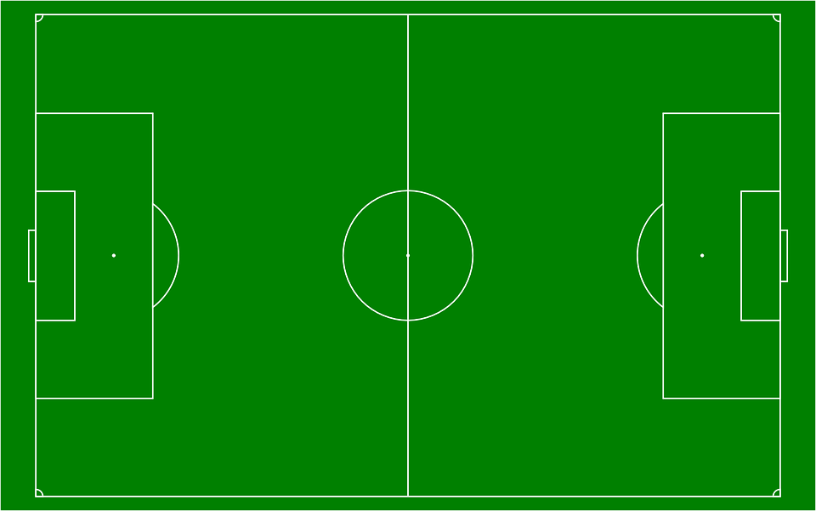
Evaluering
Planlegging
NFF
Handlings-plan
Klubb
ledelse
Sportslig ledelse
Trener
veileder
Trenerne
Trener
forum
Den gode klubb
sirkelen
Akslas
strategiplan
Praksis
på feltet
Akslaskolen
Trenerutdanning, seminarer o.l

Slide 27
Krav til trenere og ledere i Aksla IL - fotball
Skal være gode forbilder for alle ved å vise respektfull, positiv og god oppførsel
Skal representere Aksla IL på en måte som gagner klubben og barna
Skal vektlegge god oppførsel, både på trening og kamper, og kreve at spillerne respekterer motspillere, medspillere, dommer og leder
Skal være retningsgivende på en respektfull, positiv og oppmuntrende måte for å skape et godt samhold i laget
Skal ta vare på alle og se alle spillerne i treningsgruppen
Skal involvere foresatte tidlig, skape gode team (ref. org. kart) og ha god kontakt med foresatte
Skal jobbe i henhold til sportsplanen, og delta i trenerforum / temakvelder i klubbens regi
Skal ta vare på klubbens og lagets utstyr

Slide 28
Krav til trenere og ledere i Aksla IL - fotball
Skal samarbeide med andre lag i klubben for å muliggjøre at allsidig aktivitetstilbud
Samtlige trener skal ha gjennomført eller være underveis i Grasrot-trenerutdanningen
Trenere fra og med års trinnet 13 år, skal ha minimum Grasrot-trener 1-4 (fullt kurs)

Slide 29
Krav til spillere i Aksla IL - fotball
Skal respektere dommere, trenere og lederes avgjørelser
Skal vise god oppførsel og gode holdninger i forbindelse med alle klubbaktiviteter
Skal være positiv representanter og ambassadører for klubben
Negativ språkbruk, negativt kroppsspråk og nedlatende oppførsel ovenfor andre skal ikke forekomme – det handler om respekt
Skal møte presis og forberedt til treninger og kamper
Skal gi beskjed så tidlig som mulig, om forfall (krav i forhold til spilletid kamper)
Skal ta del i pålagte fellesaktiviteter som dugnader, loddsalg, etc.
Skal holde orden i lagets utstyr, garderober og på banen – alle er eiere av Aksla IL sitt anlegg
Skal benytte korrekt utstyr hvis det er påkrevd
Ingen bruk av rusmidler med mindreårige tilstede i sammenheng med klubbens aktiviteter

Slide 30
Lagsorganisering Fotball
Trener
Sosialminister
Sportslig utvalg/
trenerveileder
Foreldrekontakt
Økonomi
ansvarlig
Ass. Trener
Keepertrener
Lagleder
Spillere

Slide 31
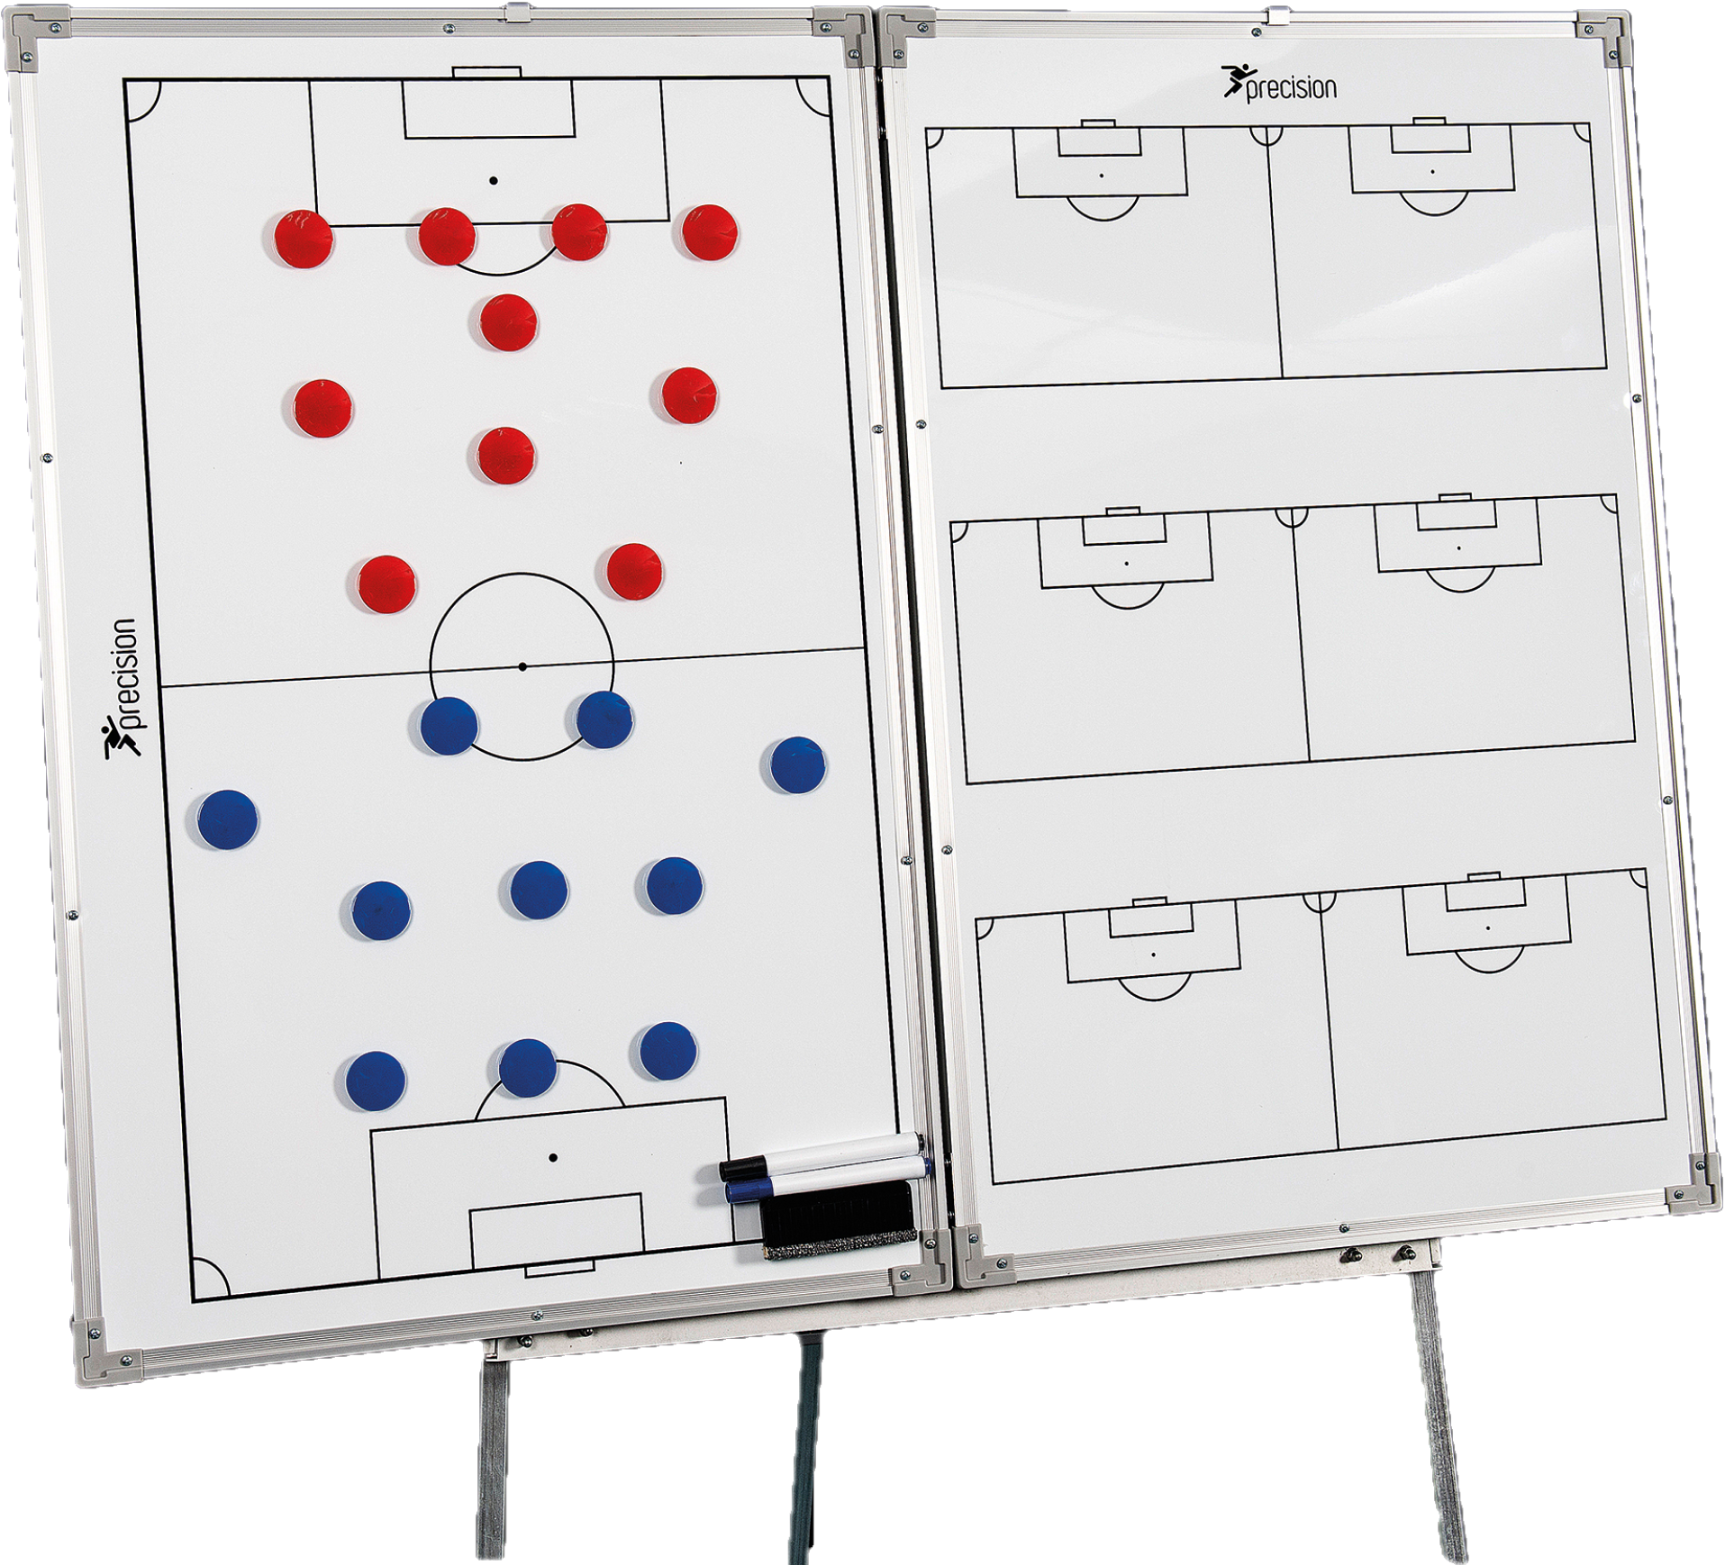
Trenerrollen
Forbildet
#Idrettsglede for alle

Slide 32
Kompetansekrav
• 6-12 år Grasrottreneren del 1-2
• 13-19 år Grasrottreneren 1-4 (fullt kurs)
• A-lag UEFA B-Lisenskurs
Trenerforum: Møteplikt en trener pr lag.

Slide 33
Holdning/verdier
Treneren skal være et godt forbilde – gudfar
Vise respekt for spillere, dommere, trenere og lagledere
Levere inn politiattest
Klubb bekledning under trening og kamp
Sosiale medier – bevisst ansvar
Du blir oppfattet som trener også på fritiden
Telefon: bevisst forhold på trening

Slide 34
Holdning/verdier
Forbildet
Respekt Dommer Trenere Spillere Foreldre Lagledere
Politiattest
Sosiale medier
Fritiden
Du blir oppfattet som trener der også
Akslaklær

Slide 35
Før/under/etter trening eller kamp
• Møt tidlig – Godt forberedt – med riktige klær
• Prat minst mulig – sett i gang aktivitet
• Under trening – justere/endre til ønsket klima
• Etter trening/kamp – evaluering av økta med noen få, men tydelige ord
• Fast oppvarmings mal på cuper/turneringer med og uten ball
• Påse at det ryddes etter trening og kamp (hjemme og borte)
• Faste rutiner på innkalling av kamp
• Klubb bekledning under trening og kamp

Slide 36
Tilnærming
• Kommunikasjon – verbalt og non-verbalt
• Se alle
• Konstruktiv tilbakemelding
• Inkluderende lederstil
• Veksle mellom spørrende og forklarende tilnærming
• Vise øvelse samtidig som en prater
• Veiled, men la spilleren ta selvstendige valg – snakk aldri til ballfører / 1A (la de velge løsninger)
• Positiv, men det er lov å stille krav – barn liker tydelige og trygge rammer
• Være fornøyd med at spillerne gjør sitt beste
• Resultat som konsekvens av gode prestasjoner – vi trenger ikke ha resultatfokus
• Skap konkurranse mentalitet

Slide 37
Ansvar
• Sportsplan skal studeres og følges
• Lag årsplan/aktivitetsplan
• Gjennomføring av 4 trenermøte i året
• Sette seg inn i klubbens differensieringsregler
• Bevisst på at det er trener som skal kommunisere med spillerne under kamp og trening
• Sette seg inn i rollebeskrivelser av spiller. Ref. Akslaskolen

Slide 38
Aksla treneren
• Kjeft hjelper ikke – rettled og still krav – tydelighet
• Ikke kommentere alt hele tiden – la spesielt ballfører (1A) ta valget
• Bry seg
• God folkeskikk
• Spre glede
• Positivt kroppsspråk
• Må tåle å tape
• Du er til for spillerne, ikke omvendt

Slide 39
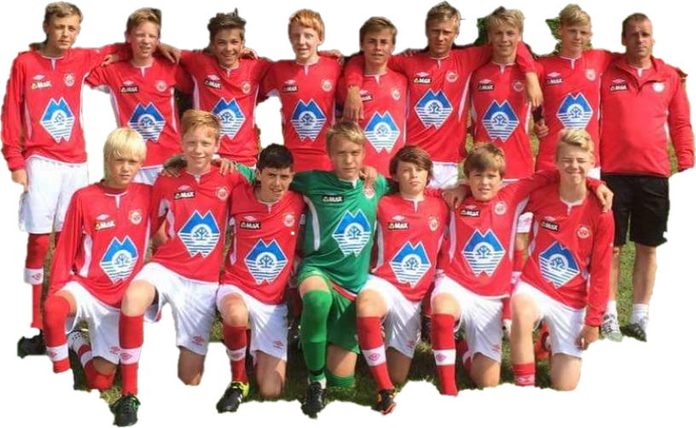
Akslaspilleren = Lagkameraten
«Ingen fortjener å tilhøre et bedre lag,
enn det man er villig til
å være med på å skape selv» Marit Breivik
#Idrettsglede for alle

Slide 40
Trening
• Egen innstilling til trening er avgjørende for resultatet
• Hardt arbeid er viktigst for din utvikling
• Møt presis til treninger
• Meld fra om du ikke kan møte og hvorfor
• Husk at trenere og ledere bruker sin fritid for at du skal ha det gøy
• Spilleren/foresatt selv er ansvarlig for å få tak i INFORMASJON hvis en ikke har vært på trening, kamp eller møte
• Vær lærevillig, konsentrert og disiplinert

Slide 41
Trening
• Ha ei positiv innstilling
• Hold ro og hør etter når trener/lagleder snakker/informerer
• Hjelp til slik at treningene er effektive
• Hjelp trener med å sette ut mål, kjegler etc.
• Hold baller i ro når trener skal informere
• Ikke klag på dømming under trening

Slide 42
Kampen
Ha respekt for laguttak og spillerbytter
  Husk det er lov å stille spørsmål, men velg riktig anledning
Ikke prøv å påvirke bytte under kamp
Vær ydmyk og positiv til veiledning og beskjeder fra trenere
Respekter dommerens avgjørelser, selv om du kan være uenig
Innbyttere skal holde seg nær trenerne
Ikke prat med venner, familie eller andre tilskuere under kamp
Det beste er å vinne, men du skal også tåle å tape

Slide 43
Fair Play / Holdning
Vis” Fair Play” med/motspillere, ledere, trenere, publikum og dommere
Vis god disiplin på og utenfor banen og gjør som du blir bedt om
Vær lojal mot klubb, medspillere, trenere og lagledere
Ha kontroll over eget temperament – bruk det positivt
Banning er ikke godtatt
Mobbing eller ekskludering er ikke akseptert
Hver enkelt spiller skal sørge for å skape trivsel og humør i laget
Du skal se til at alle som er på laget ditt føler tilhørighet
Gled deg over både egen og andres suksess og fremgang
Si fra omgående til trener eller lagleder om du er misfornøyd med noe
Avstå fra bruk av alkohol, tobakk og andre rusmiddel

Slide 44
Klubben i mitt hjerte
Sørg for at treningsavgifter, kontingent og egenandeler blir betalte til rett tid
Manglende betaling kan føre til at du ikke får spille
Delta på alle inntektsbringende tiltak som laget ditt utfører
Ta ansvar for å rydde i garderobe og på bana etter trening og kamp også på bortekamper
Hold eget og lagets utstyr i orden. Mål skal ikke brukes som hengekøye
Du er en representant for klubben, vis god folkeskikk også på laget sine reiser

Slide 45
Aksla treneren
Trener / lagleder har myndighet til å gi 5 minutt på benken ved behov
Ved grove brudd på noen eller flere av punktene ovenfor, plikter trener / leder å sørge for at du som spiller blir gjort oppmerksom på at du er i fare for å bli ilagt en sanksjon
Første trinn er at du får tilsnakk av trener/lagleder
Om det ikke blir bedre, kan du bli bortvist fra trening
Du og / eller foresatte får da en mail eller telefon, om hvorfor du ble bortvist fra trening
Sportslig utvalg skal også informeres
Er det fortsatt ikke bedring, kan du bli utestengt fra trening/kamp
Det er sportslig utvalg som bestemmer lengden på utestengelsen

Slide 46
Foreldrerollen
«Ingen fortjener å tilhøre et bedre lag,
enn det man er villig til
å være med på å skape selv» Marit Breivik
#Idrettsglede for alle

Slide 47
Foreldrerollen
Støtt opp om klubbens arbeid – gjennom foreldremøter forankres fotballens og klubbens verdisyn
Møt opp til kamper og treninger – du er viktig både for spillerne og miljøet
Gi oppmuntring til alle spillerne i med- og motgang – dette gir trygghet, trivsel og motivasjon for å bli i fotballfamilien lenge
Vi har alle ansvar for kampmiljøet – gi ros til begge lag for gode prestasjoner og Fair Play
Respekter trenerens kampledelse – konstruktiv dialog om gjennomføring tas med trener og klubb i etterkant
Respekter dommerens avgjørelser – selv om du av og til er uenig!
Det er ditt barn som spiller fotball. Opptre positivt og støttende – da er du en god medspiller!
Det handler om respekt – ikke sant?

Slide 48
Plan for dommerutvikling
Rekruttering av dommere
Hvert år arrangeres klubbdommerkurs for 13 åringer, vi ønsker at alle 13 åringer skal ta kurset uavhengig av om de ønsker å dømme kamper. Dette gjør at vi får en fin flyt av nye dommere hvert år og spillere som får et bedre forhold til reglementet.
Vi benytter våre nye dommere på miniturnering som en fin første arena med dommerveileder til stede. Jevnlig oppfølging av klubbens dommerveileder gjennom den første sesongen.
Dommerutvikling
Dommerne i klubben får oppfølging av dommeransvarlig. Oppfølging og feedback i kamp og gjennom klubbens dommerforum som arrangeres 2 ganger i året (Vår/høst).
Dommeransvarlig oppfordrer klubbens dommere til å delta på dommerkurs og samlinger som Sunnmøre fotballkrets arrangere, klubben dekker kostnader relatert til slike arrangementer.
Rutiner for tildeling av dommeroppdrag
I Spond ligger alle dommerne som ønsker å dømme kamper. Hver fredag kl 15.00 kommer kampene for neste uke og det er første mann til mølla-prinsippet. Hvert arrangement har kun én ledig plass. Blir det store ujevnheter, tilpasser vi praksisen.
Oversikten over kamper med dommer blir lagt ut på klubbens kanaler for trenere/lagledere mandag formiddag.

Slide 49
Krav til Dommerveileder
Gi dommerne direkte oppfølging på feltet i kamp
  Gode dommerveildere skaper gode utviklingsmiljø
Rekruttere nye dommere
Planlegging og gjennomføring av dommerforum – ansvarlig for å utarbeide en struktur for hvordan de gjennomføres
Planlegge de ukentlige dommeroppdragene
Bidra til at dommerne føler trygghet og får økt sin kompetanse

Slide 50
Krav til Dommerveileder
Være det sportslige «limet» mellom klubbens sportslige ledelse og dommere
Opprette en egen plattform for trenerne på sosiale medier – facebook
Sosiale arrangement
Må inneha
  Gode menneskelige egenskaper
  Bygge relasjoner
  Ha stor personlig integritet og ha evne til sette andre menneskers behov i sentrum
  Tilstedeværelse på banen, evne til å ta utgangspunkt i den som skal veiledes, overføre faglige budskap og følge opp arbeidet over tid
  Evne å bygge en kultur for feedback

Slide 51
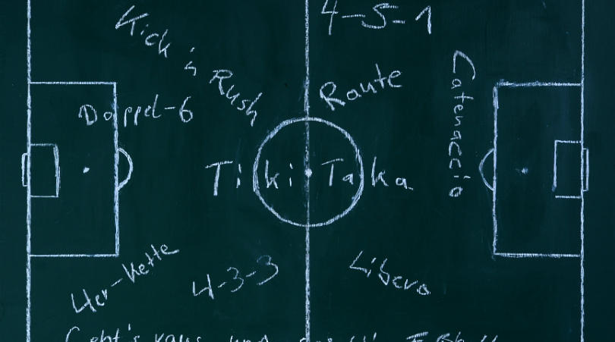
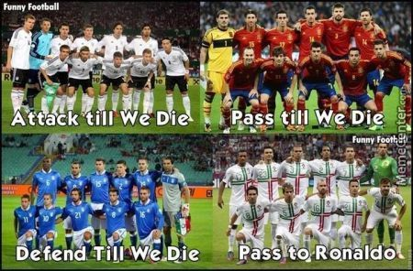
Akslaskolen skoleringsplan
«Ingen fortjener å tilhøre et bedre lag,
enn det man er villig til
å være med på å skape selv» Marit Breivik
#Idrettsglede for alle

Slide 52

5.Kamp
3. Relasjonelle ferdigheter - fotballforståelse
2. Kroppsbeherskelse og motorikk
1. Individuelle ferdigheter og gode holdninger
4. Struktur
i laget
5. Kampdimensjonen
4. Den strukturelle dimensjonen
3. Den relasjonelle dimensjonen
1-2 Den individuelle dimensjonen
6 – 9 år: trinn 1 og 2
10 – 14 år: trinn 1, 2 og 3
15 – 19 år: trinn 1, 2, 3 og 4
5. Kampen er med i alle
aldersgrupper

Slide 53
Forklaring:
1. Introduksjon av
Ferdigheten
2. Øver ferdigheten
3. Mestrer ferdigheten
4. Optimerer ferdigheten
Forklaring fargekode:
Rødfargen indikerer
hvor stor vektlegging
en skal gi de ulike
Ferdighetsområdene
Jo rødere farge = mye
øving

Slide 54
Aldersrelatert trening
6 – 10 år
Ferdighetstrening
1 v 1 angrep og forsvar mot mål / småmål
Spillform
4 v 4 inkl. keeper
Ferdighetstrening
Sjef over ballen – kroppsbeherskelse med ball
Spillform
3 v 3 inkl. keeper
Spillform
5 v 5 inkl. keeper
Ferdighetstrening
Loddrett vristskudd
Fokusområder:
Individuelle ferdigheter, gode holdninger, kroppsbeherskelse og motorikk
Alderstypiske trekk:
Jeg-fokusert, nysgjerrige, opptatt av rettferdighet, sammenligner seg selv med andre, er opptatt av bekreftelser, trenger trygghet, tydelige rammer og øvelsene må tilpasses ferdighetsnivå (føle mestring)

Slide 55
Aldersrelatert trening
11 – 12 år
Ferdighetstrening
Ulike typer pasninger
og mottak
Spillform
5 v 5 inkl. keeper
Ferdighetstrening
Sjef over ballen
Finter og vendinger
Spillform
3 v 3 inkl. keeper
Spillform
9 v 9 inkl. keeper
Ferdighetstrening
1 v 1, 2 v 1, 2 v 2 og 3 v 2
skape / utnytte overtall
Fokusområder:
Individuelle ferdigheter, gode holdninger, kroppsbeherskelse og motorikk
Relasjonelle ferdigheter og forståelse
Alderstypiske trekk:
Jeg-fokusert, nysgjerrige, opptatt av rettferdighet, sammenligner seg selv med andre, er opptatt av bekreftelser, trenger trygghet, tydelige rammer og øvelsene må tilpasses ferdighetsnivå (føle mestring)

Slide 56
Aldersrelatert trening
13 – 14 år
Ferdighetstrening
Ulike typer pasninger og mottak med motstand og retning
Spillform
7 v 7 inkl. keeper
Ferdighetstrening
1 v 1, 2 v 1, 2 v 2 og 3 v 2
skape / utnytte overtall
Spillform
3 v 3 inkl. keeper
Spillform
9 v 9 inkl. keeper
Ferdighetstrening
Rolletrening og
rolleforståelse
Fokusområder:
Individuelle ferdigheter, gode holdninger, kroppsbeherskelse og motorikk
Relasjonelle ferdigheter og forståelse
Alderstypiske trekk:
Vekstperiode (spesielt armer og føttene), vanskeligere å koordinere kroppen, puberteten kommer, sårbar sosial alder, stort behov for å bli sett og er veldig opptatt av hva andre mener om en

Slide 57
Aldersrelatert trening
15 – 16 år
Ferdighetstrening
Ulike typer pasninger og mottak med motstand og retning
Spillform
Overtall- og undertallsspill
Ferdighetstrening
Skape / utnytte overtall
Score mål / hindre mål
Spillform
4 spill-fasene (F, F til A, A, A til F)
Spillform
11 v 11
Ferdighetstrening
Rolletrening og
rolleforståelse
Fokusområder:
Individuelle ferdigheter, gode holdninger, kroppsbeherskelse og fysikk
Relasjonelle ferdigheter, forståelse og strukturell forståelse
Alderstypiske trekk:
Vennerelasjoner betyr mer enn foreldrerelasjonen, sinneutbrudd, oftere i konflikt med foreldrene, humørsvingninger, større krav fra skolen, flere arenaer og på jakt etter egen identitet

Slide 58
Aldersrelatert trening
17 – 19 år
Ferdighetstrening
Ulike typer pasninger og mottak med motstand og retning
Spillform
Overtall- og undertallsspill
Ferdighetstrening
Skape / utnytte overtall
Score mål / hindre mål
Spillform
4 spill-fasene (F, F til A, A, A til F)
Spillform
11 v 11
Ferdighetstrening
Rolletrening og
rolleforståelse
Fokusområder:
Individuelle ferdigheter, gode holdninger, kroppsbeherskelse og fysikk
Relasjonelle ferdigheter, forståelse og strukturell forståelse
Alderstypiske trekk:
Vekstperioden er i sluttfasen, vennerelasjoner betyr mer enn foreldrerelasjonen, sinneutbrudd, oftere i konflikt med foreldrene, humørsvingninger, større krav fra skolen, flere arenaer og på jakt etter egen identitet

Slide 59
Aldersrelatert trening – Keeper
11 – 12 år
Ferdighetstrening
Ulike typer pasninger
og mottak (hånd og fot)
Spillform
5 v 5 inkl. keeper
Ferdighetstrening
Grep og fallteknikk
Spillform
3 v 3 inkl. keeper
Spillform
7 v 7 inkl. keeper
Ferdighetstrening
Håndtere 1 v 1 situasjoner
Fokusområder:
Individuelle ferdigheter, gode holdninger, kroppsbeherskelse og fysikk
Relasjonelle ferdigheter og forståelse
Alderstypiske trekk:
Jeg-fokusert, nysgjerrige, opptatt av rettferdighet, sammenligner seg selv med andre, er opptatt av bekreftelser, trenger trygghet, tydelige rammer og øvelsene må tilpasses ferdighetsnivå (føle mestring)

Slide 60
Aldersrelatert trening – Keepere
13 – 14 år
Ferdighetstrening
Ulike typer pasninger og mottak med motstand og retning (hånd og fot)
Spillform
7 v 7 inkl. keeper
Ferdighetstrening
Grep, forflytningshurtighet og fallteknikk
Spillform
3 v 3 inkl. keeper
Spillform
9 v 9 inkl. keeper
Ferdighetstrening
Rolletrening og
rolleforståelse
Fokusområder:
Individuelle ferdigheter, gode holdninger, kroppsbeherskelse og fysikk
Relasjonelle ferdigheter og forståelse
Alderstypiske trekk:
Vekstperiode (spesielt armer og føttene), vanskeligere å koordinere kroppen, puberteten kommer, sårbar sosial alder, stort behov for å bli sett og er veldig opptatt av hva andre mener om en

Slide 61
Aldersrelatert trening – Keepere
15 – 16 år
Ferdighetstrening
Ulike typer pasninger og mottak med motstand og retning (hånd og fot)
Spillform
Overtall- og undertallsspill
Ferdighetstrening
Grep, forflytningshurtighet og fallteknikk
Spillform
4 spill-fasene (F, F til A, A, A til F)
Spillform
11 v 11
Ferdighetstrening
Rolletrening og
rolleforståelse
Fokusområder:
Individuelle ferdigheter, gode holdninger, kroppsbeherskelse og fysikk
Relasjonelle ferdigheter, forståelse og strukturell forståelse
Alderstypiske trekk:
Vennerelasjoner betyr mer enn foreldrerelasjonen, sinneutbrudd, oftere i konflikt med foreldrene, humørsvingninger, større krav fra skolen, flere arenaer og på jakt etter egen identitet

Slide 62
Aldersrelatert trening – Keepere
17 – 19 år
Ferdighetstrening
Ulike typer pasninger og mottak med motstand og retning (hånd og fot)
Spillform
Overtall- og undertallsspill
Ferdighetstrening
Grep, forflytningshurtighet, fallteknikk og sjef i egen boks
Spillform
4 spill-fasene (F, F til A, A, A til F)
Spillform
11 v 11
Ferdighetstrening
Rolletrening og
rolleforståelse
Fokusområder:
Individuelle ferdigheter, gode holdninger, kroppsbeherskelse og fysikk
Relasjonelle ferdigheter, forståelse og strukturell forståelse
Alderstypiske trekk:
Vekstperioden er i sluttfasen, vennerelasjoner betyr mer enn foreldrerelasjonen, sinneutbrudd, oftere i konflikt med foreldrene, humørsvingninger, større krav fra skolen, flere arenaer og på jakt etter egen identitet

Slide 63
Ferdighetstrening
Spillernes forutsetninger for å lære den tekniske ferdigheten er ikke nødvendigvis betinget av alder. Spillere på samme alder kan ha vidt forskjellige forutsetninger og evner. Derfor skal den tekniske trening alltid ta utgangspunkt i spillernes nivå – og ikke alderen.
Nivået skal være tilpasset spilleren. Spillere i samme gruppe kan befinne seg på forskjellige nivå. Det kan derfor være hensiktsmessig å la den enkelte spiller trene på sitt nivå.
Alle spillerne har da utgangspunkt i samme øvelse, men treneren veileder individuelt og alle blir dermed sett uavhengig av nivå.

Slide 64
Differensiering og hospitering
«Ingen fortjener å tilhøre et bedre lag,
enn det man er villig til
å være med på å skape selv» Marit Breivik
#Idrettsglede for alle

Slide 65
Hva er differensiering og hospitering?
Differensiering vil si å gi spillerne ulike utfordringer ift. mestring og mestringsfølelse – jevnbyrdighet
Like barn leker best – gi alle muligheten til å føle utfordring og mestring i øvelser og spillformer, men dette er dynamisk (se tabell)
Hospitering vil si å gi en spiller et sportslig tilbud utover den ordinære trening i egen spillergruppe
Hospitering er et tilbud til de som vil trene mer
Spillere som hospiterer må ha en indre drivkraft for å trene ekstra

Slide 66
Målet med differensiering og hospitering?
25 % med spillere på et høyere nivå
50 % med spillere på eget nivå
Fotballnivå
25 % med spillere på et lavere nivå
Tid

Slide 67
Hvorfor bruke differensiering og hospitering?
Sikre at spillere i Aksla får muligheten til å utvikle seg i egen klubb – uavhengig av nivå og interesse
Sikre at de spilleren som vil trene ekstra, får lov til det
Sikre at spillere ikke forsvinner pga. manglende sportslig utvikling og utfordring, både mentalt, fysisk og ferdighetsmessig

Slide 68
Kriterier
Hospitering kan starte det året spilleren begynner å spille fotball
For jentespillere kan det vurderes om de også kan hospitere hos guttene
Følgende kriterier skal legges til grunn for å vurdere om en spiller skal hospitere:
  Indre drivkraft for å trene mer og ofte
  Holdninger
  Ferdigheter (valg og utførelse)
  Interesser

Slide 69
Hvordan organisere?
All hospitering skal avklares i sportslig utvalg i aktuell aldersgruppe i klubben
Spre treningstidene utover uken for de ulike aldersgruppene – det sikrer at de som vil får trent mer
Trener (i ordinær gruppe) nominerer spillere etter kriteriene nevnt over
Sportslig utvalg skal styre og planlegge avtalene i samarbeid med spillerens trener og mottagende trener
Spiller og foreldre involveres i prosessen
Hospitanter kan også spille kamp
Sportslig Utvalg i de aktuelle aldergruppene holdes informert om hospiteringsordningene

Slide 70
Unntak
• Hospitering skal ikke gå på bekostning av trening og kamp med eget lag, men unntak kan gjøres for å unngå overbelastning
• Hvis en spiller utmerker seg ved hospitering på et lag i en eldre årsklasse, kan det være aktuelt å flytte opp spiller permanent for å sørge for at spilleren har et sportslig tilbud som står i stil til spillerens modning og behov for videreutvikling. Det vil skje helt unntaksvis og kun gjøres etter samtykke fra trenerne på de respektive lag, foreldre, leder sportslig utvalg, og ikke minst, spilleren selv

Slide 71
Konflikthåndtering
• Trening er stort sett problemfritt. I kamp kan det oppstå konflikter ved at spillerne trekkes mellom de forskjellige lag. Dersom ingenting er avtalt skal spilleren forholde seg til egen årsklasse
• Ved vanskelige tilfeller blir Sportslig Utvalg i aktuell aldersgruppe kobles inn

